Slide 1

De Amsterdamse hotspotmonitor
Mirjam Schaap, Stadsarchief Amsterdam
Museumplein with my long selfiestick. Foto: Marc Faasse, Collectie Stadsarchief Amsterdam: documentaire foto-opdrachten (toegangsnummer 10002, inventarisnummer 5950). De drukte in de stad is een van de trends die door het Stadsarchief wordt gedocumenteerd (en is dus geen hotspot).

Slide 2
Hotspotmethodiek
Hotspotmonitor als onderdeel nieuwe waarderingsstrategie overheid: waarderen en selecteren vanuit/in samenhang met de samenleving (visierapport Gewaardeerd Verleden en Belangen in Balans; zie https://www.nationaalarchief.nl/archiveren/waardering-en-selectie)
Systematiek bestaat uit meerdere instrumenten:
    Systeemanalyse > structuren > VNG Selectielijst 2017
    Risicoanalyse > risico’s > VNG Selectielijst 2017
    Trendanalyse > ontwikkelingen > VNG Selectielijst 2017
    Hotspotmonitor > actuele gebeurtenissen > lokaal invullen en vastleggen

Slide 3
Wat zijn hotspots?
Een hotspot is een opvallende of intensieve gebeurtenis of een kwestie waardoor ‘interactie’ ontstaat: tussen overheden, tussen overheid en samenleving of tussen burgers, bedrijven en instellingen onderling.
Daar waar het handelen van de overheid en de samenleving elkaar intens raken, is het vanuit het cultuur-historisch perspectief van belang om de neerslag van deze bijzondere gebeurtenissen veilig te stellen en te bewaren. Door regelmatig een lijst van ‘hotspots’ vast te stellen wordt relevante cultuur-historische informatie veilig gesteld.
Bron: Handreiking Periodieke hotspot-monitor decentrale overheden, uitgave AIDO (2017)
Notes:
Veel overheidsinformatie is in selectielijsten voor archiefbescheiden als te vernietigen gewaardeerd. Daarnaast wordt de neerslag van particuliere archiefvormers met betrekking tot deze gebeurtenissen in de regel niet geacquireerd (verworven).
De Amsterdamse definitie luidt: Een hotspot is een gebeurtenis die heeft geleid tot opvallende of intensieve interactie tussen overheden, tussen overheid en samenleving of tussen burgers, bedrijven en instellingen onderling en die tot uitzonderlijk veel maatschappelijke aandacht heeft geleid.

Slide 4
Criteria voor hotspots
Er is sprake van een gebeurtenis of reeks van gebeurtenissen binnen het verzorgingsgebied van de zorgdrager die veel maatschappelijke beroering veroorzaakt, van bijzondere betekenis is voor de bevolking en/of waarvoor veel aandacht bestaat in de media.
Er is sprake van een gebeurtenis of kwestie binnen het verzorgingsgebied van de zorgdrager die belangrijke principiële tegenstellingen tussen burgers aan het licht brengt en/of een debat dat over de kwestie veel emoties losmaakt.
Er is sprake van een gebeurtenis of kwestie die aanleiding is voor een intensief publiek debat over het functioneren van de zorgdrager.
Er is sprake van een politieke kwestie waardoor de positie van het decentrale openbaar bestuur ernstig is bedreigd of juist wordt onderstreept.
Bron: Handreiking Periodieke hotspot-monitor decentrale overheden, uitgave AIDO (2017)
Notes:
In Amsterdam moet een hotspot voldoen aan de volgende drie (dus alle drie) eigenschappen:
• De gebeurtenis is eenmalig en kan in de tijd worden afgebakend
• De gebeurtenis leidt tot opvallende of intensieve interactie tussen overheden, tussen overheid en samenleving of tussen burgers, bedrijven en instellingen onderling
• De gebeurtenis leidt tot uitzonderlijk veel maatschappelijke aandacht (zowel beroering, als ontroering, als vervoering)

Slide 5
Lokale hotspotmonitor: hoe en waarom?
Lokale/regionale gebeurtenissen
Kort achteraf
  Digitale (kwetsbare) archiefbescheiden veiligstellen
  Direct meenemen van de actualiteit
Lokale expertise
Eigen situatie (lokaal/regionaal, beschikbaarheid SIO/experts, acquisitieprofiel archiefdienst)

Slide 6
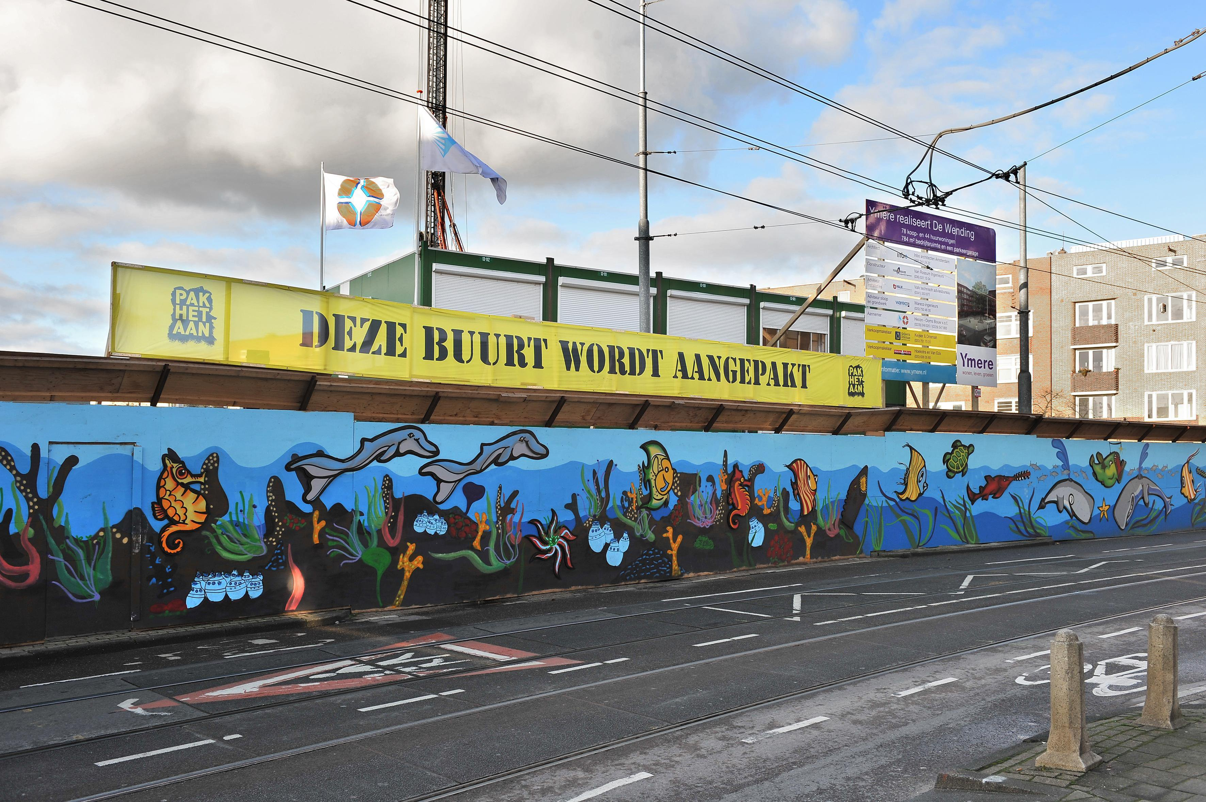
De Amsterdamse hotspotmonitor
Onderdeel van een bredere acquisitiestrategie
  Integraal waarderen en selecteren overheids- en particulier archief
  Functioneert naast acquisitieprofiel en trendanalyses (https://www.ois.amsterdam.nl/downloads/nieuws/14134_Amsterdamse%20trends.pdf)
    Onderscheid trends en hotspots:
    Hotspot = eenmalige en in de tijd af te bakenen gebeurtenis, die zowel tot opmerkelijk veel interactie heeft geleid als voor grote maatschappelijke beroering (of vervoering, of ontroering) heeft gezorgd (dus geen incidenten)
Foto: Martin Alberts, Collectie Stadsarchief Amsterdam: foto’s eigen fotodienst (toegangsnummer 10122)
Notes:
In Amsterdam is de hotspotmonitor opgezet vanuit het acquisitiebeleid voor particuliere archieven. Dit betekent dat we andere keuzes hebben gemaakt in de opzet van de hotspotmonitor, en in de uitvoering ervan. Het Amsterdamse stadsarchief heeft een sterke collectie particuliere archieven en verwerft al van oudsher los archiefmateriaal ten aanzien van opvallende gebeurtenissen, personen, plekken en ontwikkelingen. Meer trendmatige ontwikkelingen worden geacquireerd met behulp van een trendanalyse. Zo zijn stijgende huizenprijzen geen hotspot, maar helaas een trend in Amsterdam.

Slide 7

De Amsterdamse hotspotmonitor
Een gemeente, maar wel een grote waar veel gebeurt
    Commissie van 6 experts (3 gemeente en 3 samenleving)
    Jaarlijks benoemen, maximaal 3 hotspots per jaar, niet met terugwerkende kracht
    Criteria kun je niet ‘SMART’ toepassen, meetbaarheid ligt in de consensus
    Samenhorigheid tijdens een straatvoetbaltoernooi op het Louis de Visserplein. Foto: Guus Dubbelman in opdracht van ImagineIC, Stadsarchief Amsterdam, archief van ImagineIC

Slide 8
De Amsterdamse hotspots over 2017

Slide 9

Ziekte en overlijden Eberhard van der Laan

Slide 10
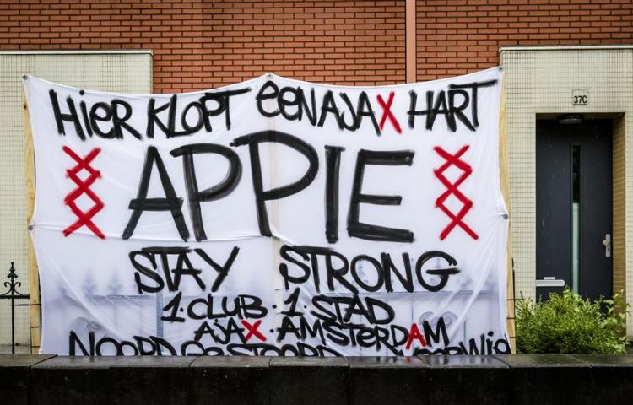
Hartfalen Abdelhak Nouri

Slide 11

Restyling Sinterklaas-intocht

Slide 12
Aanpak
Adhoc, zodra zich een (mogelijke) hotspot voordoet
Achteraf, na het in kaart brengen van de context en de actoren
Van der Laan
  Brieven en kaarten
  On- en offline condoleanceregister
  Uitingen op sociale media > Hoe selecteren? Wat kan wel, wat kan niet (technisch, juridisch, ethisch?)
  …

Slide 13

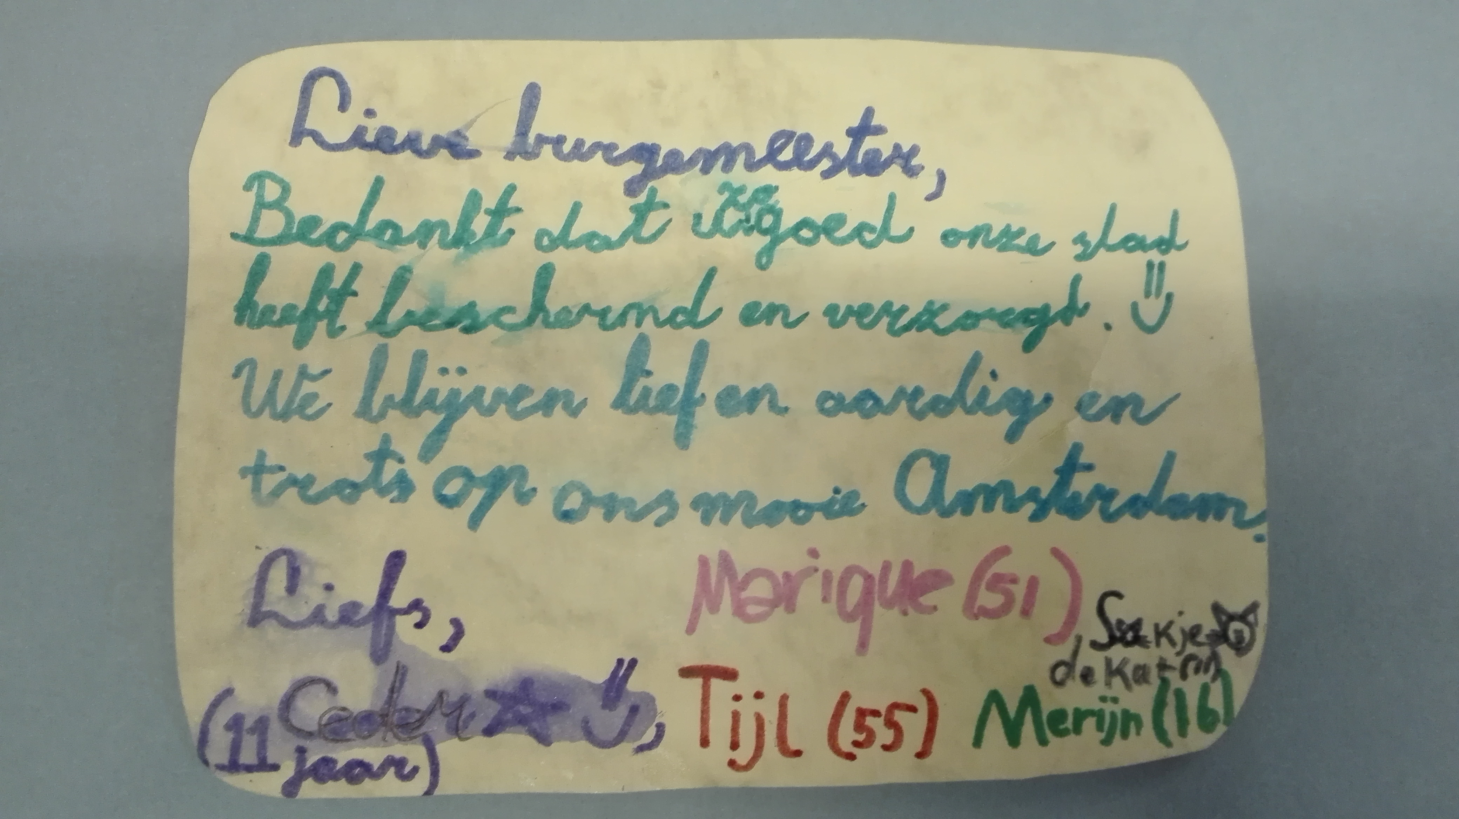
Notes:
Brieven en kaarten verstuurd aan de gemeente en de ambtswoning of neergelegd bij de ambtswoning

Slide 14
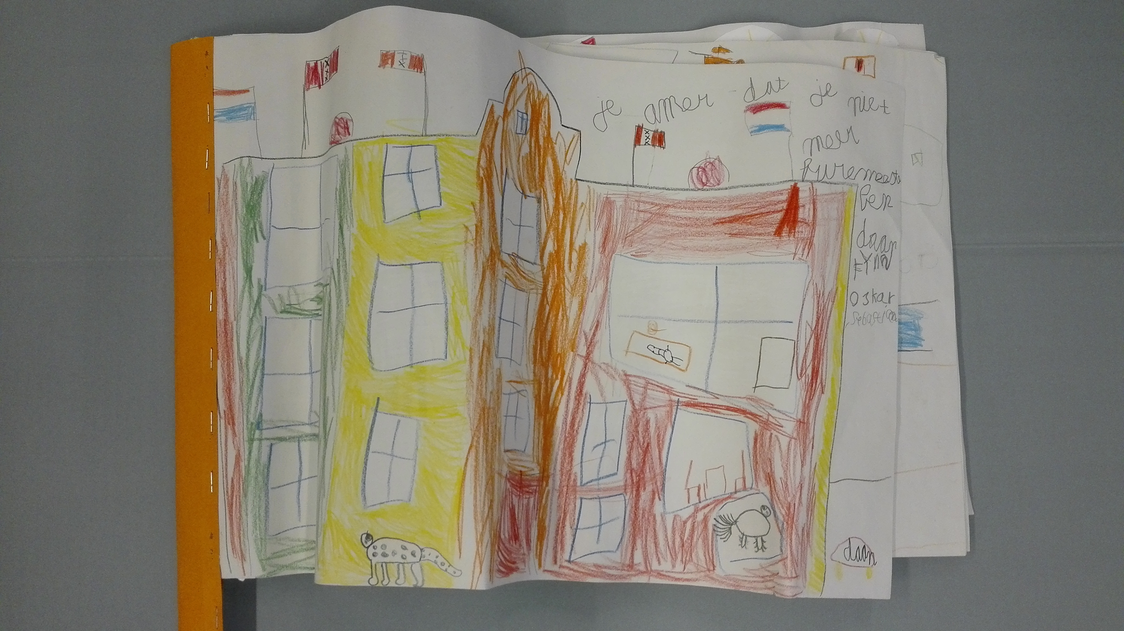
Notes:
Tekeningen van kinderen uit groep 4 van een Amsterdamse basisschool naar aanleiding van het terugtreden van Van der Laan als burgemeester

Slide 15


Notes:
Aankondiging door de gemeente Amsterdam van het overlijden van Van der Laan op twitter, met reacties (op de sheet niet zichtbaar). Gearchiveerd als warc file met behulp van het programma Webrecorder. (Ik kon niet in een keer een screenshot maken dus deze afbeelding bestaat uit twee aan elkaar geplakte screenshots, en ziet er daarom een beetje vreemd uit)

Slide 16
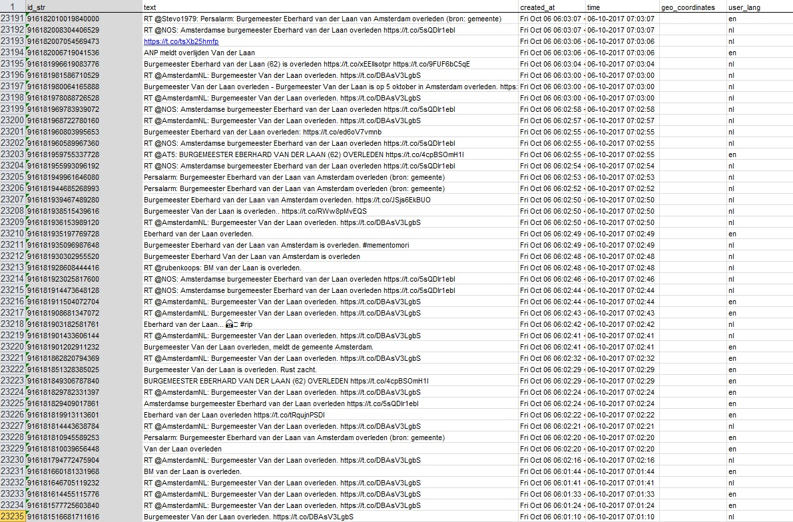
Notes:
Database van gearchiveerde tweets, geharvest van 6 tot en met 12 oktober 2017 met behulp van de open source tool Twitter Archiving Google Sheets (TAGS). De kolom met twitter handles (user names) is in deze sheet verwijderd.

Slide 17

Notes:
Evenement op Facebook: Applaus voor Eber (klappen voor de ambtswoning). PDF-download gemaakt met Adobe Acrobat Pro. Iets om te archiveren?

Slide 18
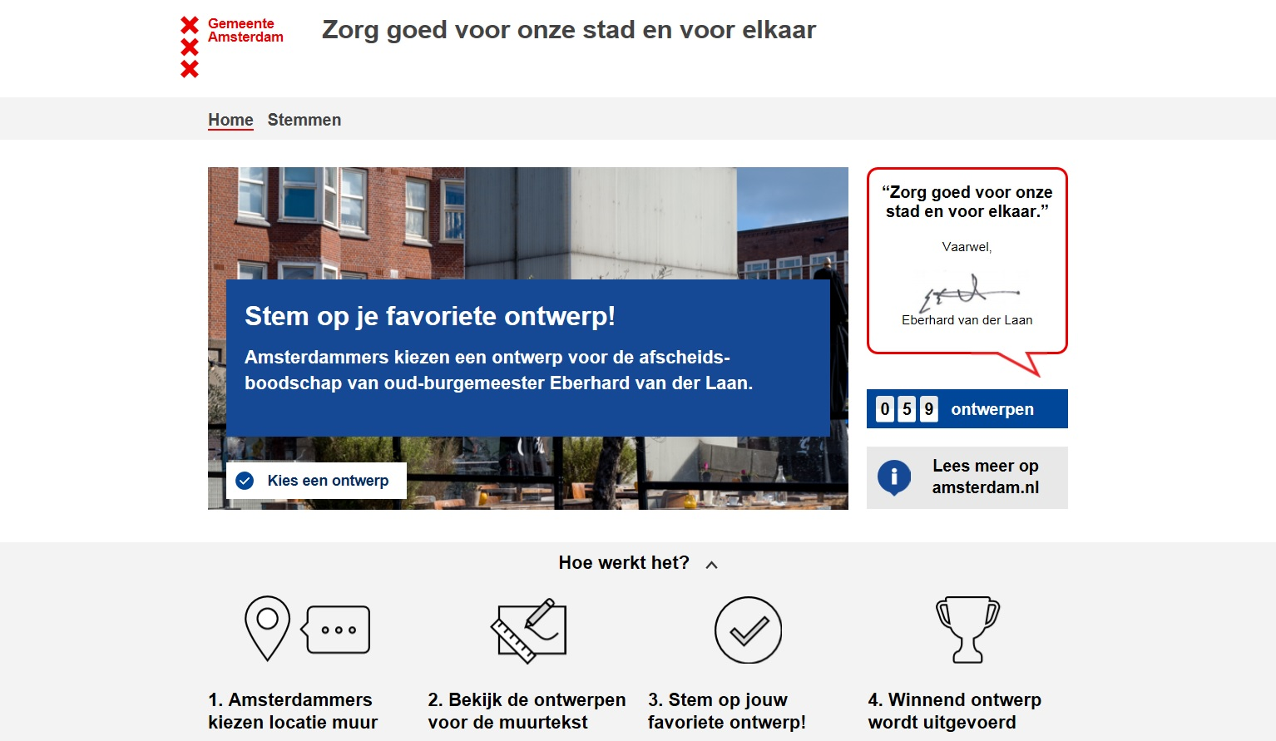
Notes:
Website gemeente: Amsterdammers kiezen plaats en ontwerp voor de afscheidsboodschap van Van der Laan. Webpagina gearchiveerd op 7 januari 2019 met HTTrack.

Slide 19
Meer informatie
Amsterdamse hotspotmonitor: https://kia.pleio.nl/files/view/55794170/StadsarchiefAmsterdam_Hotspotmonitor_10.pdf
Handreiking periodieke hotspotmonitor decentrale overheden: https://vng.nl/files/vng/publicaties/2017/aido_handreiking_hotspot-monitor.05-10-2017.pdf
Links naar literatuur en voorbeelden: toolkit hotspots op kennisplatform particuliere archieven https://kia.pleio.nl/groups/view/41453152/kennisplatform-particuliere-archieven/wiki/view/55794149/toolkit-hotspots
mirjam.schaap@amsterdam.nl

